Slide 1
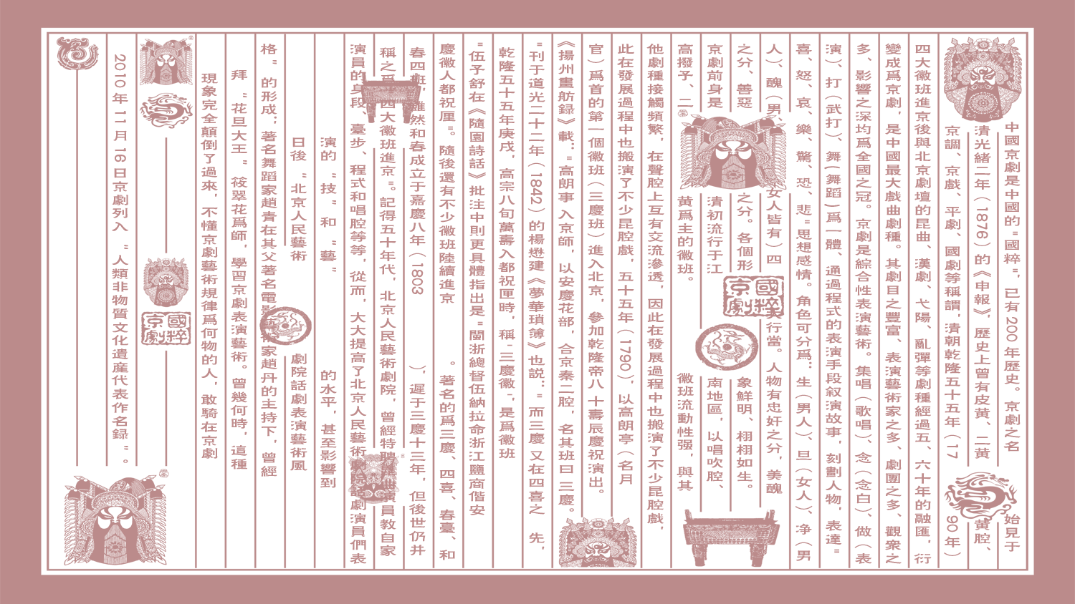
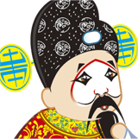
中国京剧文化-梨园文化
---PPT模板
京
京
国
国
剧
粹
剧
粹

Slide 2
前言
京剧，曾称平剧，中国五大戏曲剧种之一，腔调以西皮、二黄为主，用胡琴和锣鼓等伴奏，被视为中国国粹，中国戏曲三鼎甲"榜首"。
徽剧是京剧的前身。清代乾隆五十五年(1790年)起，原在南方演出的三庆、四喜、春台、和春， 四大徽班陆续进入北京，他们与来自湖北的汉调艺人合作，同时又接受了昆曲、秦腔的部分剧目、曲调和表演方法，吸收了一些地方民间曲调，通过不断的交流、融合，最终形成京剧。京剧形成后在清朝宫廷内开始快速发展，直至民国得到空前的繁荣。
京剧，曾称平剧，中国五大戏曲剧种之一，腔调以西皮、二黄为主，用胡琴和锣鼓等伴奏，被视为中国国粹，中国戏曲三鼎甲"榜首"。
徽剧是京剧的前身。清代乾隆五十五年(1790年)起，原在南方演出的三庆、四喜、春台、和春， 四大徽班陆续进入北京，他们与来自湖北的汉调艺人合作，同时又接受了昆曲、秦腔的部分剧目、曲调和表演方法，吸收了一些地方民间曲调，通过不断的交流、融合，最终形成京剧。京剧形成后在清朝宫廷内开始快速发展，直至民国得到空前的繁荣。

Slide 3
目录
01
点击添加标题
02
点击添加标题
点击添加标题
03
点击添加标题
04

Slide 4
过渡页
01
点击添加标题
02
点击添加标题
01
点击添加标题
点击添加标题
03
点击添加标题
04

Slide 5
京剧是我国最具影响力的汉族戏曲剧种之一，至今已有将近二百年的历史，京剧是我国最具影响力的汉族戏曲剧种之一，至今已有将近二百年的历史
京剧是我国最具影响力的汉族戏曲剧种之一，至今已有将近二百年的历史，京剧是我国最具影响力的汉族戏曲剧种之一，至今已有将近二百年的历史

Slide 6
标题文字添加
京剧是我国最具影响力的汉族戏曲剧种之一，至今已有将近二百年的历史，京剧是我国最具影响力的汉族戏曲剧种之一，至今已有将近二百年的历史
标题文字添加
京剧是我国最具影响力的汉族戏曲剧种之一，至今已有将近二百年的历史，京剧是我国最具影响力的汉族戏曲剧种之一，至今已有将近二百年的历史

Slide 7
70%
标题文字添加
京剧是我国最具影响力的汉族戏曲剧种之一，至今已有将近二百年的历史，京剧是我国最具影响力的汉族戏曲剧种之一，至今已有将近二百年的历史
50%
标题文字添加
京剧是我国最具影响力的汉族戏曲剧种之一，至今已有将近二百年的历史，京剧是我国最具影响力的汉族戏曲剧种之一，至今已有将近二百年的历史

Slide 8
标题文字添加
标题文字添加
京剧是我国最具影响力的汉族戏曲剧种之一，至今已有将近二百年的历史，京剧是我国最具影响力的汉族戏曲剧种之一，至今已有将近二百年的历史
京剧是我国最具影响力的汉族戏曲剧种之一，至今已有将近二百年的历史，京剧是我国最具影响力的汉族戏曲剧种之一，至今已有将近二百年的历史
标题文字添加
标题文字添加
京剧是我国最具影响力的汉族戏曲剧种之一，至今已有将近二百年的历史，京剧是我国最具影响力的汉族戏曲剧种之一，至今已有将近二百年的历史
京剧是我国最具影响力的汉族戏曲剧种之一，至今已有将近二百年的历史，京剧是我国最具影响力的汉族戏曲剧种之一，至今已有将近二百年的历史

Slide 9
过渡页
01
点击添加标题
02
点击添加标题
02
点击添加标题
点击添加标题
03
点击添加标题
04

Slide 10
标题文字添加
京剧是我国最具影响力的汉族戏曲剧种之一，至今已有将近二百年的历史，京剧是我国最具影响力的汉族戏曲剧种之一，至今已有将近二百年的历史
标题文字添加
京剧是我国最具影响力的汉族戏曲剧种之一，至今已有将近二百年的历史，京剧是我国最具影响力的汉族戏曲剧种之一，至今已有将近二百年的历史
标题文字添加
京剧是我国最具影响力的汉族戏曲剧种之一，至今已有将近二百年的历史，京剧是我国最具影响力的汉族戏曲剧种之一，至今已有将近二百年的历史

Slide 11
添加文本
1876
2008年
添加文本
添加文本
添加文本
添加文本
1955年
2018年
1936年

Slide 12
文字添加
文字添加
文字添加
京剧是我国最具影响力的汉族戏曲剧种之一，至今已有将近二百年的历史
京剧是我国最具影响力的汉族戏曲剧种之一，至今已有将近二百年的历史
京剧是我国最具影响力的汉族戏曲剧种之一，至今已有将近二百年的历史

Slide 13
添加标题
18%
单击添加文本单击添加文本单击添加文本单击添加文本单击添加文本单击添加
添加标题
23%
单击添加文本单击添加文本单击添加文本单击添加文本单击添加文本单击添加
添加标题
38%
单击添加文本单击添加文本单击添加文本单击添加文本
添加标题
57%
单击添加文本单击添加文本单击添加文本单击添加文本

Slide 14
过渡页
01
点击添加标题
02
点击添加标题
03
点击添加标题
点击添加标题
03
点击添加标题
04

Slide 15
93%
请添加标题
京剧是我国最具影响力的汉族戏曲剧种之一，至今已有将近二百年的历史
清乾隆末期四大徽班进北京后，于嘉庆 、道光年间同来自湖北的汉调艺人合作，互相影响
82%
70%
京剧是我国最具影响力的汉族戏曲剧种之一，至今已有将近二百年的历史
清乾隆末期四大徽班进北京后，于嘉庆 、道光年间同来自湖北的汉调艺人合作，互相影响
68%

Slide 16
标题文字内容
标题文字内容
标题文字
标题文字
标题文字
标题文字
标题文字内容
标题文字内容
标题文字内容
京剧是我国最具影响力的汉族戏曲剧种之一，至今已有将近二百年的历史清乾隆末期四大徽班进北京后，于嘉庆 、道光年间同来自湖北的汉调艺人合作，互相影响

Slide 17
1
2
3
添加重点1
添加重点2
添加重点3
您的内容打在这里，或者通过复制您的文本后，在此框中选择粘贴
您的内容打在这里，或者通过复制您的文本后，在此框中选择粘贴
您的内容打在这里，或者通过复制您的文本后，在此框中选择粘贴

Slide 18
请添加标题
请添加标题
京剧是我国最具影响力的汉族戏曲剧种之一，至今已有将近二百年的历史
清乾隆末期四大徽班进北京后，于嘉庆 、道光年间同来自湖北的汉调艺人合作，互相影响
京剧是我国最具影响力的汉族戏曲剧种之一，至今已有将近二百年的历史
清乾隆末期四大徽班进北京后，于嘉庆 、道光年间同来自湖北的汉调艺人合作，互相影响

Slide 19
请添加标题
请添加标题
标题文字添加
京剧是我国最具影响力的汉族戏曲剧种之一，至今已有将近二百年的历史
清乾隆末期四大徽班进北京后，于嘉庆 、道光年间同来自湖北的汉调艺人合作，互相影响
京剧是我国最具影响力的汉族戏曲剧种之一，至今已有将近二百年的历史
清乾隆末期四大徽班进北京后，于嘉庆 、道光年间同来自湖北的汉调艺人合作，互相影响
标题文字添加

Slide 20
过渡页
01
点击添加标题
02
点击添加标题
04
点击添加标题
点击添加标题
03
点击添加标题
04

Slide 21
90%
70%
60%
50%
20%
京剧是我国最具影响力的汉族戏曲剧种之一，至今已有将近二百年的历史
清乾隆末期四大徽班进北京后，于嘉庆 、道光年间同来自湖北的汉调艺人合作，互相影响

Slide 22
点击添加标题
点击添加标题
点击添加标题
点击添加标题
点击添加文本
点击添加文本
点击添加文本
点击添加文本
点击添加文本
点击添加文本

Slide 23
点击添加标题
点击输入文本
点击添加文本
点击添加文本
点击添加文本
添加文本
添加文本
添加文本
添加文本

Slide 24
京剧是我国最具影响力的汉族戏曲剧种之一，至今已有将近二百年的历史。
清乾隆末期四大徽班进北京后，于嘉庆 、道光年间同来自湖北的汉调艺人合作，互相影响，逐渐接受了昆曲、秦腔的部分剧目、曲调和表演方法，并吸收了一些民间曲调、北京土语，逐渐融合发展。

Slide 25
THANKS!
>>谢谢观看
京
国
剧
粹

